Slide 1


Slide 2

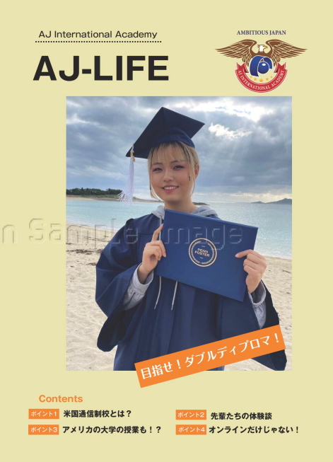
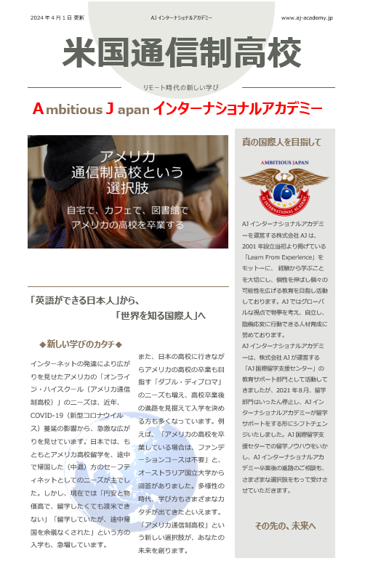
配布資料の確認
① ② ③

Slide 3
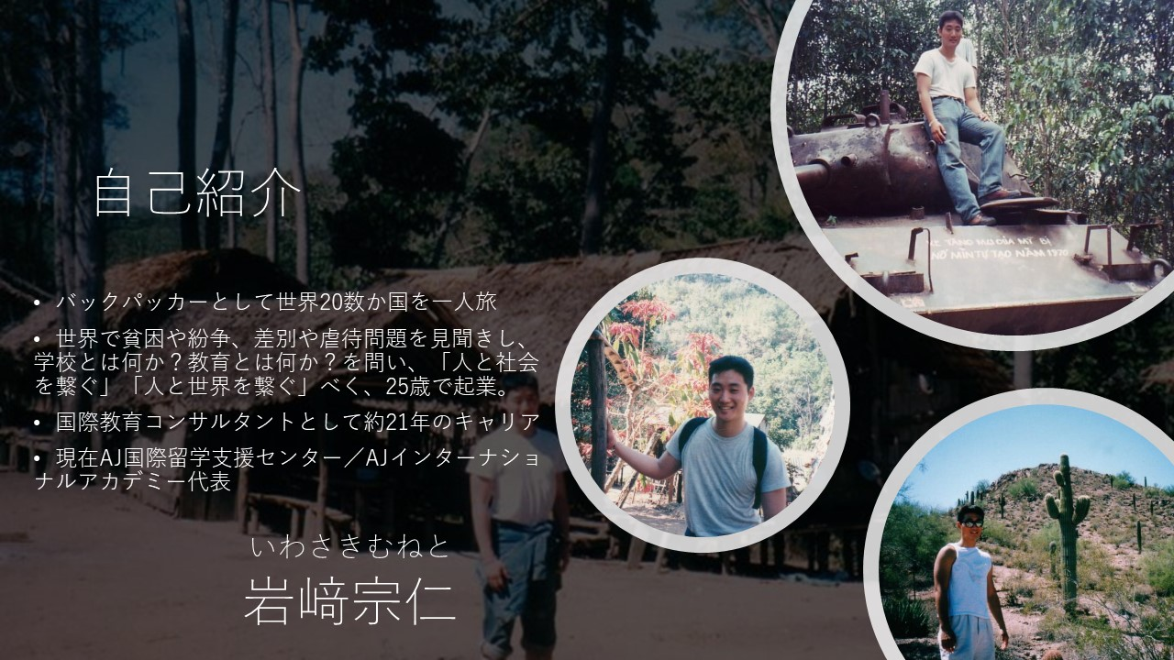

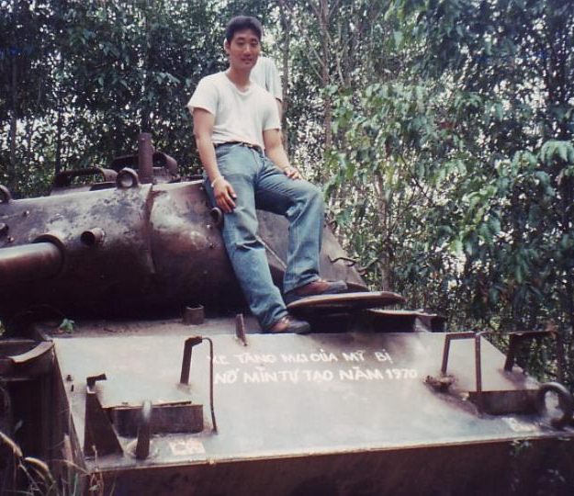
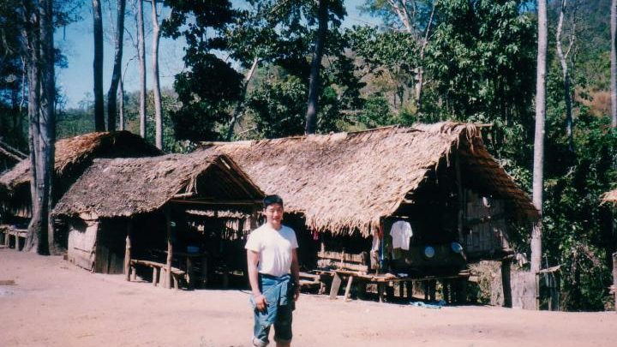
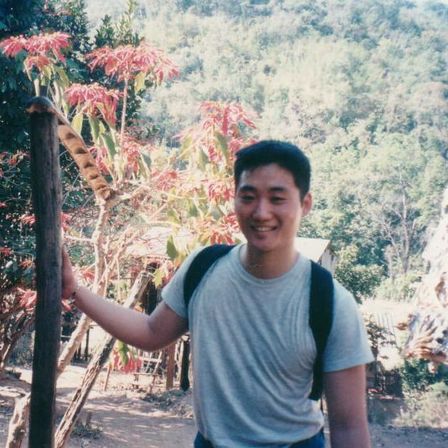
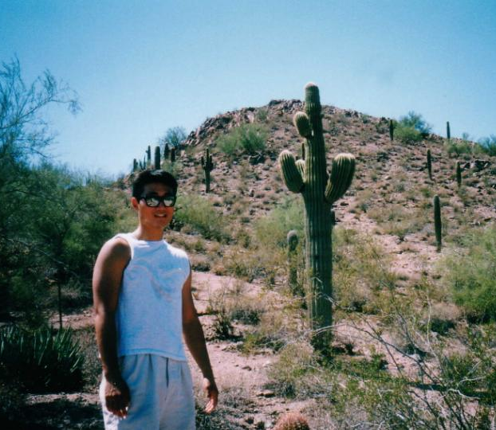
自己紹介
バックパッカーとして世界20数か国を一人旅
世界で貧困や紛争、差別や虐待問題を見聞きし、学校とは何か？教育とは何か？を問い、「人と社会を繋ぐ」「人と世界を繋ぐ」べく、25歳で起業。
国際教育コンサルタントとして約21年のキャリア
現在AJ国際留学支援センター／AJインターナショナルアカデミー代表
  24
いわさきむねと
岩﨑宗仁

Slide 4
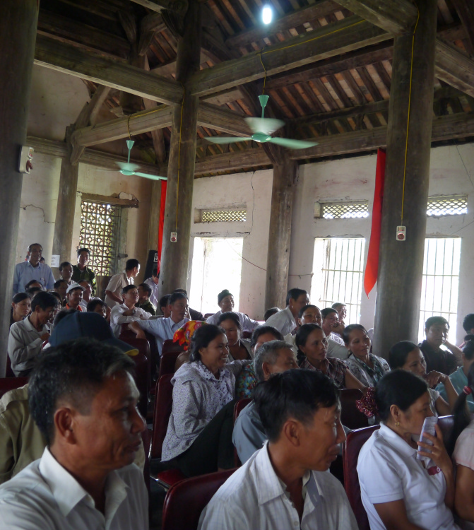
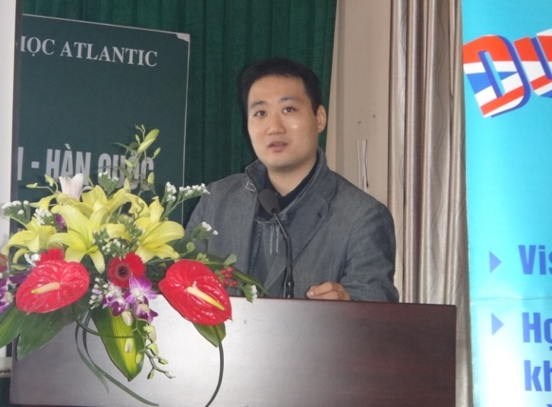
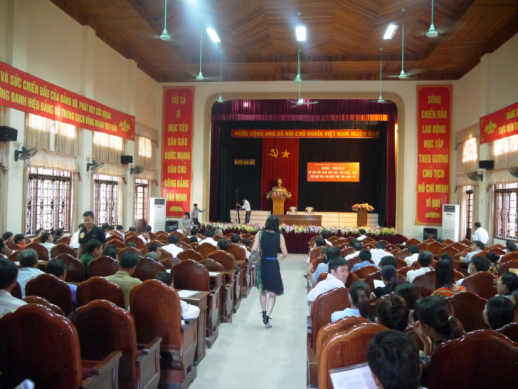

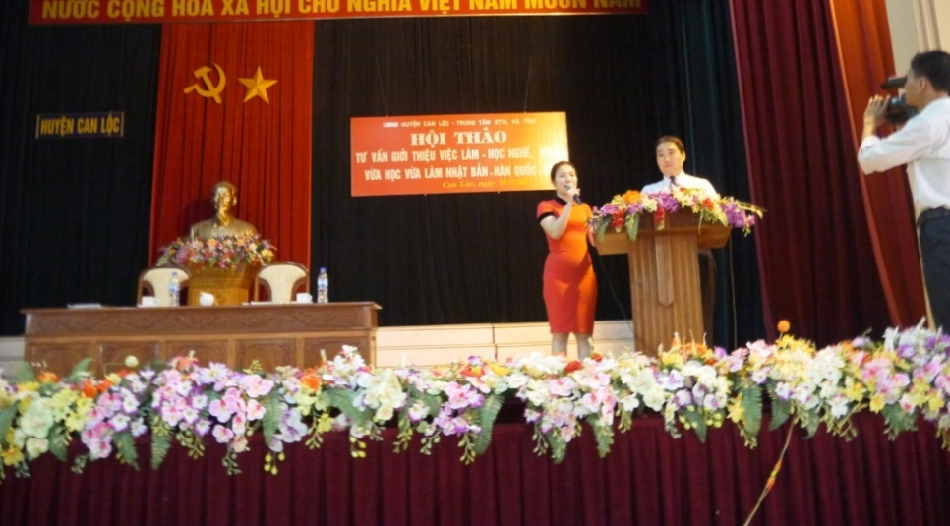
アジア各国で講演活動
タイ
ベトナム
ネパール
インドネシア
カンボジア
差別・偏見・戦争・・・
平和な世界の形成には、「教育」が大切だ
テレビ討論会も 於：ベトナム

Slide 5
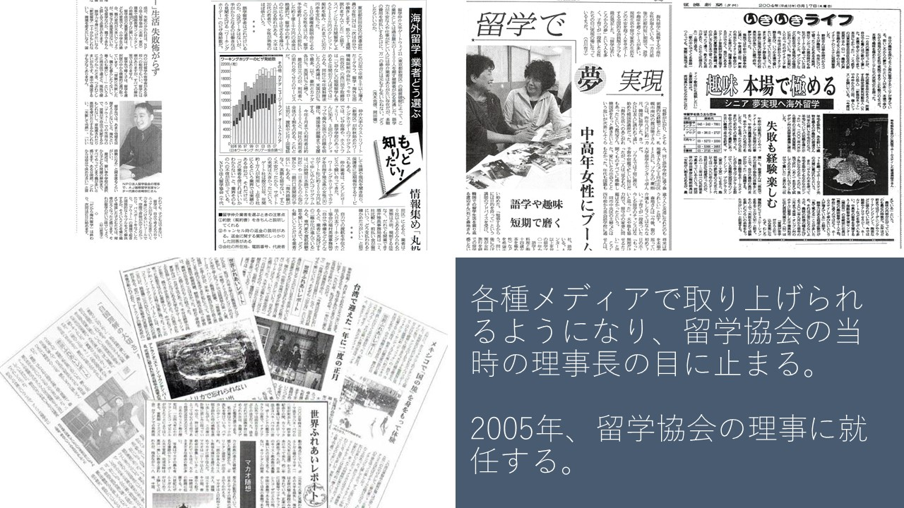
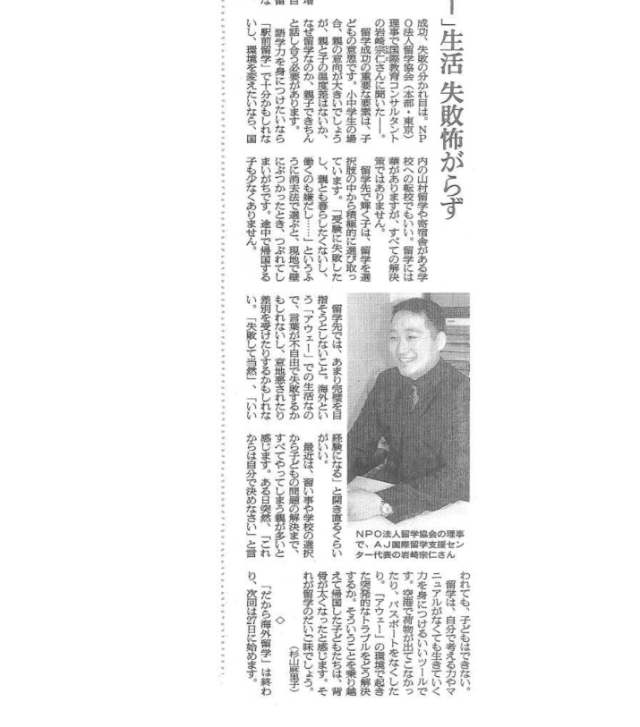
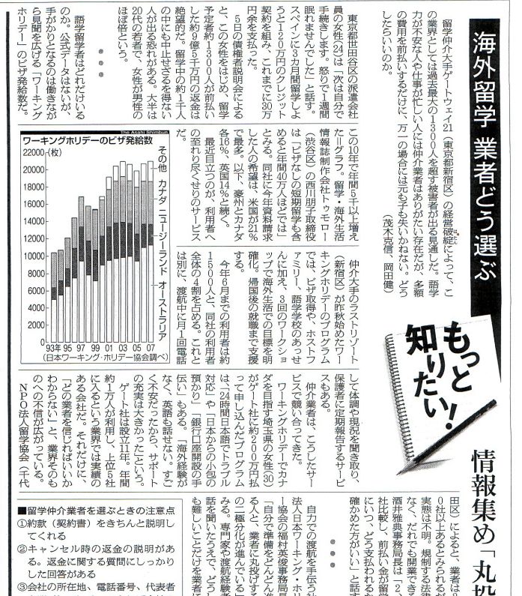
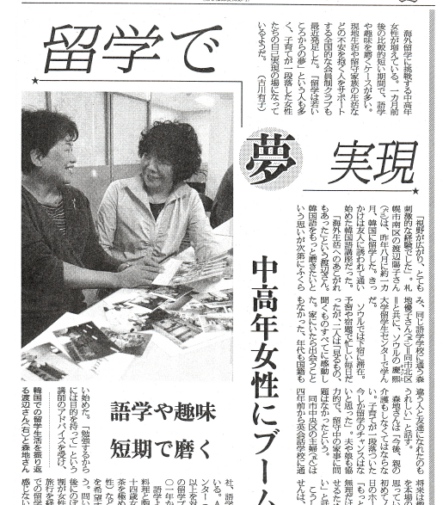
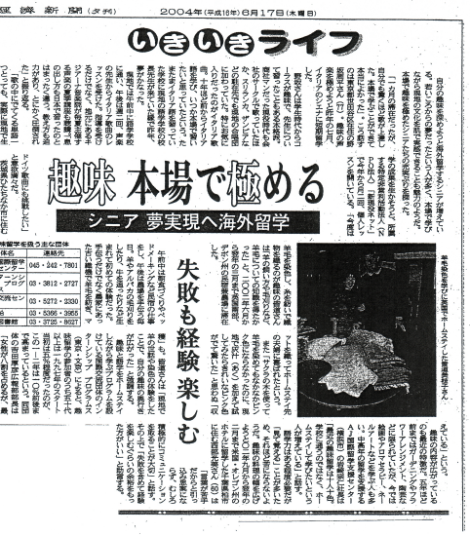

各種メディアで取り上げられるようになり、留学協会の当時の理事長の目に止まる。
2005年、留学協会の理事に就任する。
日本経済新聞
朝日新聞
毎日新聞
アエラ
週刊朝日
日本語教育新聞
キッズチャレンジ
他

Slide 6
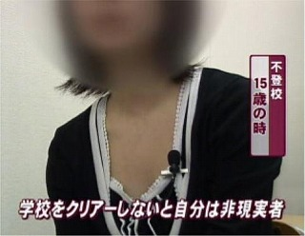
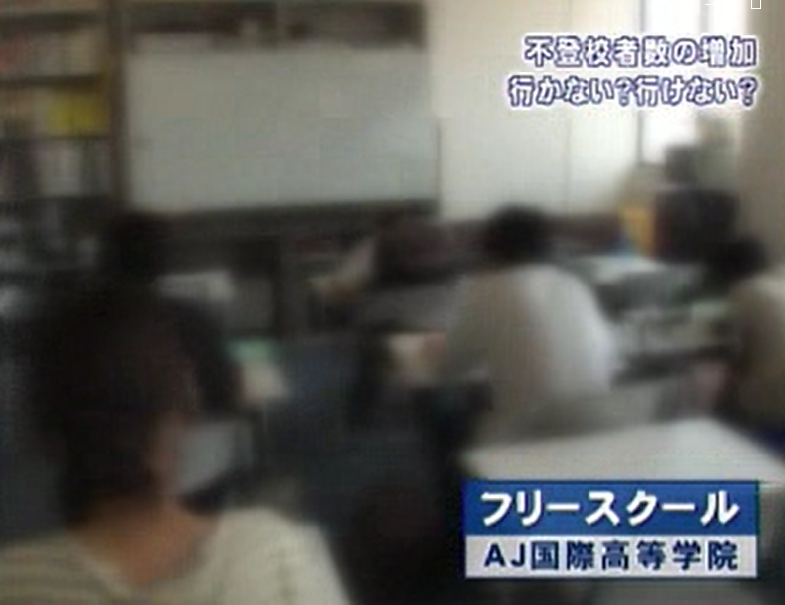
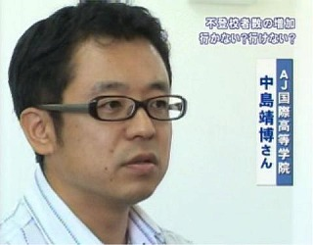

Notes:
「人と社会を繋ぐ」仕事として、フリースクールもつくりました
2007年にテレビで取り上げてもらい、認知されるようになりました

Slide 7




アメリカ通信制高校という選択肢
アメリカの高校を
日本で卒業する！
目指せ！ダブルディプロマ

Slide 8
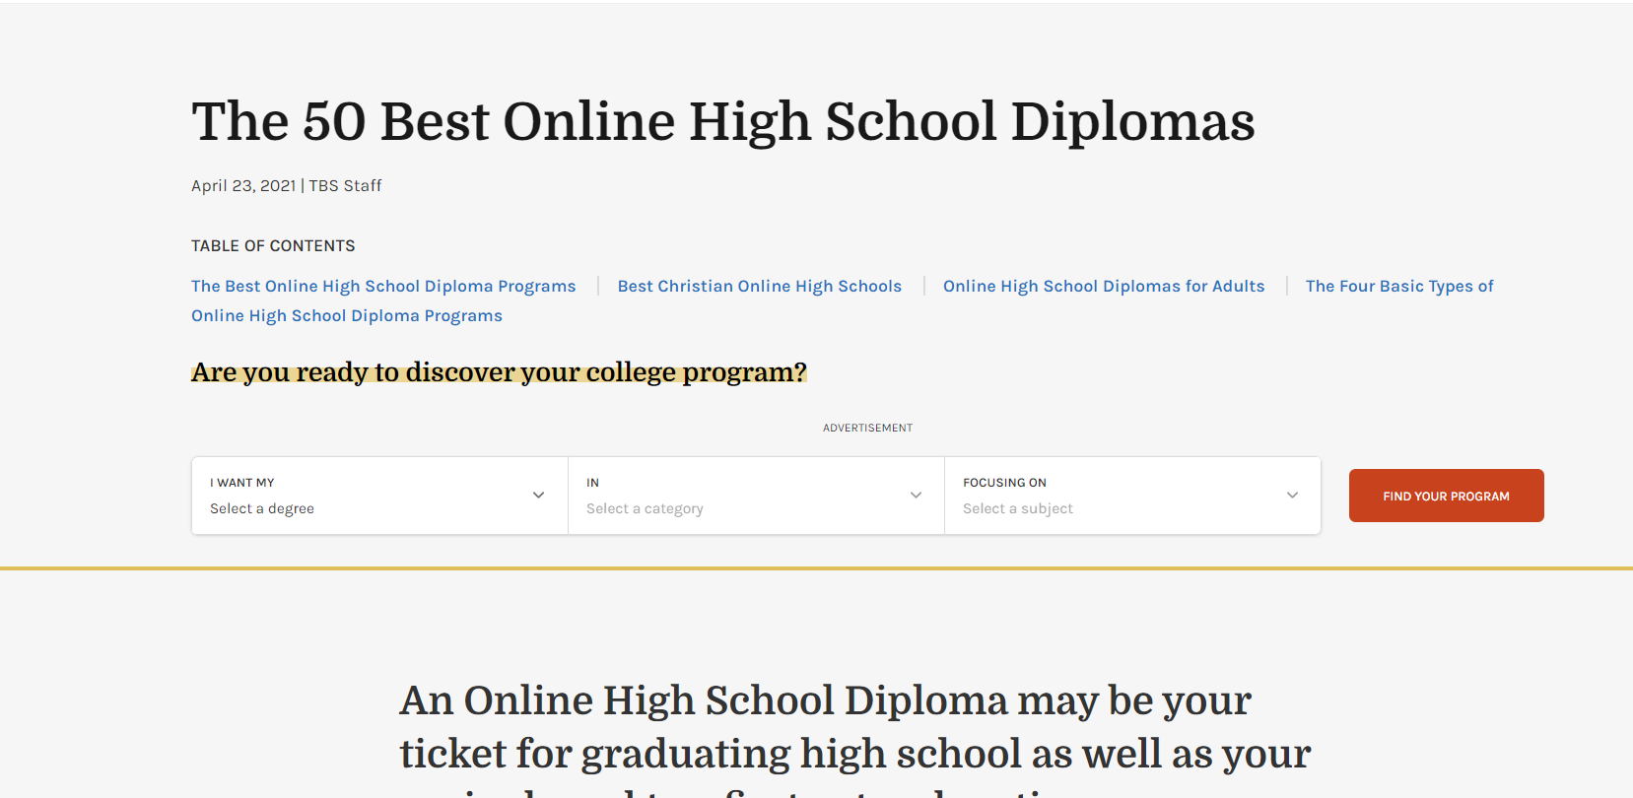






米国通信制高校とは
Online High Schoolや
Distance Learning High Schoolなどのキーワードで、検索してみてください
Notes:
Online High Schoolや
Distance Learning High Schoolなどのキーワードで、検索してみてください
ずらーっと出てきます。
有名どころでいうと、スタンフォードのオンラインハイスクール
ジョージワシントン大学やナショナル大学のバーチャルハイスクール部門
大学が母体となっているところもあれば、ペンフォスターハイスクールのように、通信制だけに特化した私学もあれば、NPO法人が運営しているとこもあります。
なにしろ、たくさん出てきます。

Slide 9
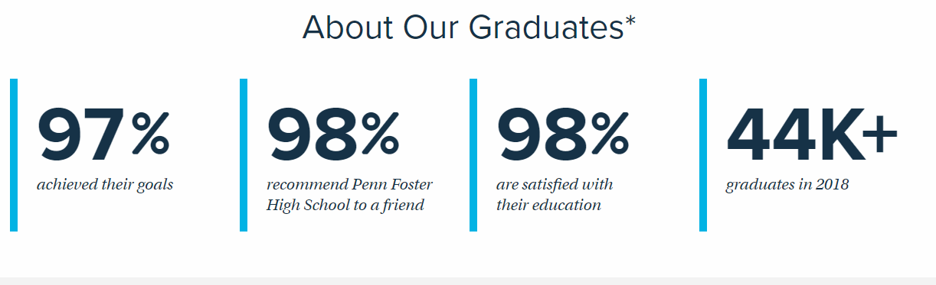
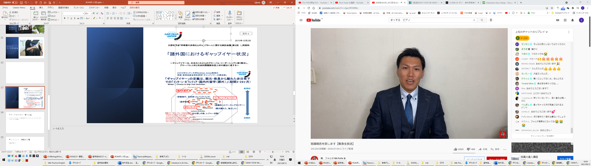
米国通信制高校
ペンフォスター高校とは
ペンフォスター高校とは、ペンシルベニアにある私学通信制高校です
Licensed by the Pennsylvania State Board of Private Licensed Schools
毎年約44000名の卒業生を輩出し、98％が満足し、98％が「人に薦めたい」と評価しています
ペンフォスター高校卒業後、アメリカの大学へ進学したり、日本の大学入試センター試験を受験することもできます（高卒認定不要・後述）

Slide 10







ペンフォスター高校は、下記の団体から認定された教育機関です
Distance Education Accrediting Commission (DEAC)
Council for Higher Education Accreditation (CHEA)
Commission on Secondary Schools of the Middle States Association of Colleges and Schools (MSA CESS)
Cognia
International Association for Continuing Education and Training (IACET).
Committee on Veterinary Technician Education and Activities (CVTEA).
National Council for State Authorization Reciprocity Agreements.

Slide 11
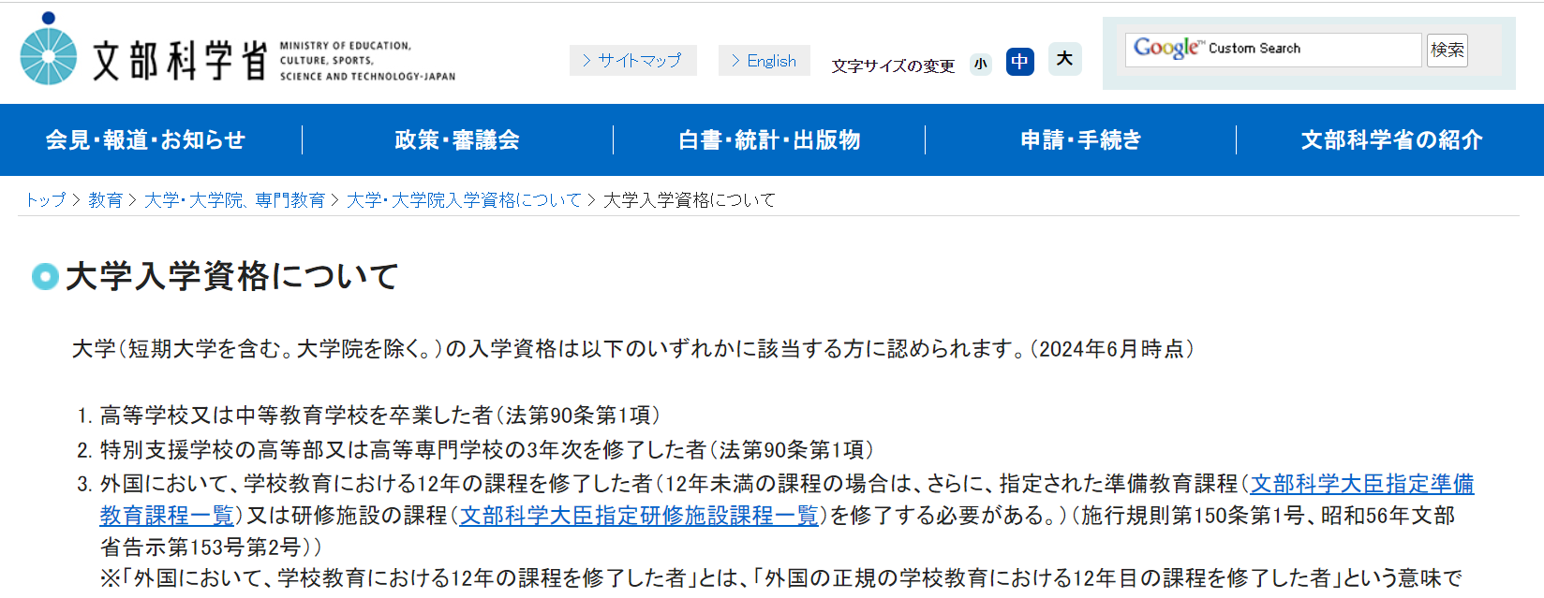
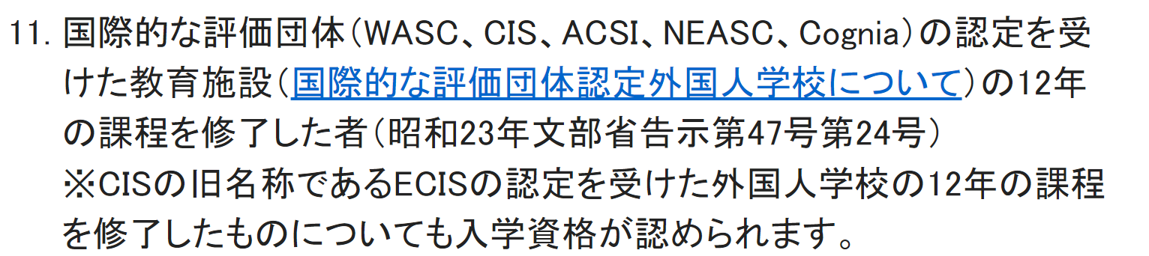

Slide 12


どうして『ダブル・ディプロマ』なの？
メリットは？
１．アメリカの高校卒になるため、アメリカの大学入学にTOEFLが免除されるケースがある

Slide 13
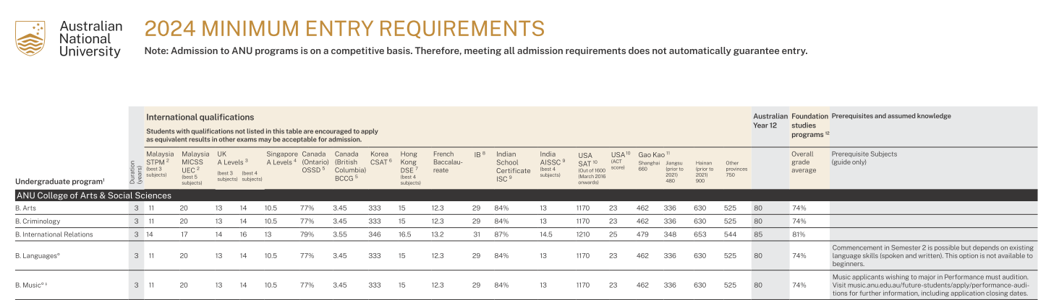
どうして『ダブル・ディプロマ』なの？
メリットは？
２．オーストラリアの大学留学の場合、ファンデーションコースを免除される
（要・SATorACT）
Notes:
日本の高校だけ、を卒業の場合は1年間のファンデーションコースが必要です。

Slide 14
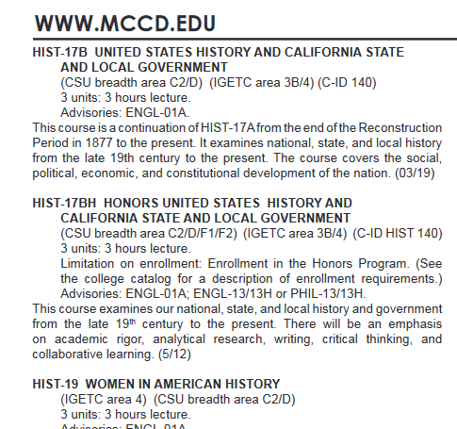
どうして『ダブル・ディプロマ』なの？
メリットは？
３．アメリカの大学で必修となっている、「American History」や、「American Civics」などの授業を、事前に英語で学ぶことが出来る

Slide 15
どうして『ダブル・ディプロマ』なの？
メリットは？
4．『日本の高校も出ている』という、強み！
短期留学から帰国後、私は国際協力のボランティアに参加するとともに、努力し日本の高校と アメリカ・フィラデルフィアに本校を構える通信制高校も卒業することができた。
このような経験から「多様な価値観」を重要視して実践している貴学において 、自分自身をさらに成長できると考えた 。
総合型選抜で、某有名大学合格
自己アピールはダブル・ディプロマ！
日本の教育もアメリカの教育も受けている！
Notes:
楽な高校生活と楽しい高校生活は違う！楽な勉強と楽しい勉強は違う！

Slide 16
ペンフォスター高校の履修科目
必修17科目（16単位）、選択5科目 合計21単位で卒業
必修科目
必修科目
Startup Courses (0.5 credit)
・Foundation of personal Growth
・Learning Success through Technology
Humanities (1 credit)
・Digital Literacy
English (4 credits)
・English 1: Introduction to Language Arts
・English 2: Foundations of Reading and Writing
・English 3: Analyzing Texts and Building Compositions
・English 4: Detailed Reading and Research Writing
Math (3 credits)
・General Math I
・Consumer Math
・General Math II
Science (3 credits)
・Earth Science
・Biology
・Physical Science
Social Studies (3 credits)
・American History
・Civics
・World History
Health and Physical Education (1 credit)
・Fitness and Nutrition
選択科目（次頁にて）
Elective Courses | 選択科目
5 units | 5単位
Business Math, Economics, etc（次ページ） | ビジネス数学、経済学など全部で５教科

Slide 17






授業の全容、各単元のポイント、重要単語、確認テストを、日本語で解説！
日本語で頭に入っていれば、あとは楽！

Slide 18
ペンフォスター高校・選択科目
下記から５科目選択し、履修します
Algebra I (6 lessons)
Algebra II (4 lessons)
American Literature (5 lessons)
Business Math (3 lessons)
Chemistry (5 lessons)
Child Care Professional (8 lessons)
Economics (4 lessons)
English Communication (3 lessons)
General Science (6 lessons)
Geometry (4 lessons)
Microsoft® Word™ and Excel (2 lessons)
Music Appreciation (7 lessons)
Medical Administrative Assistant (3 lessons)
Auto Repair Technician (5 lessons)
Psychology (5 lessons)
Small Business Management (6 lessons)
Spanish (12 lessons)
Veterinary Assistant (4 lessons)

Slide 19
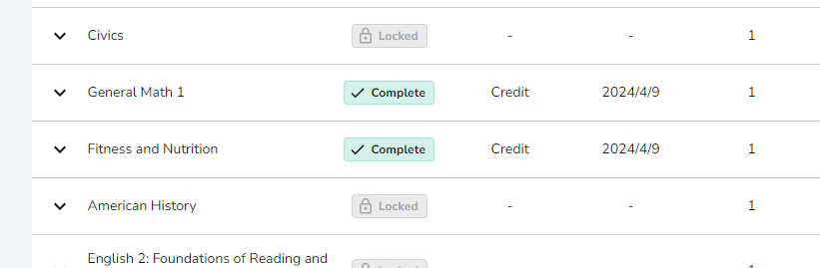
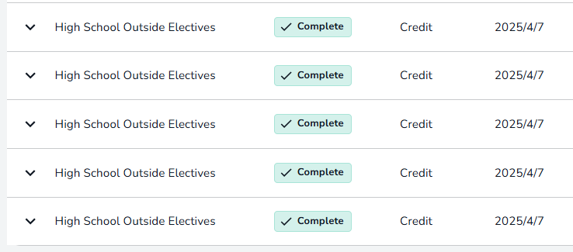
中学3年生の単為が、置換されます
2025年3月に中学を卒業したばかりの、A君の例
例：数学、体育、美術、音楽、社会、理科、英語
アメリカの高校4年間。日本でいう、中3+高1高2高3です
中3（グレード９）の単位を、高校卒業単位に置換できます

Slide 20
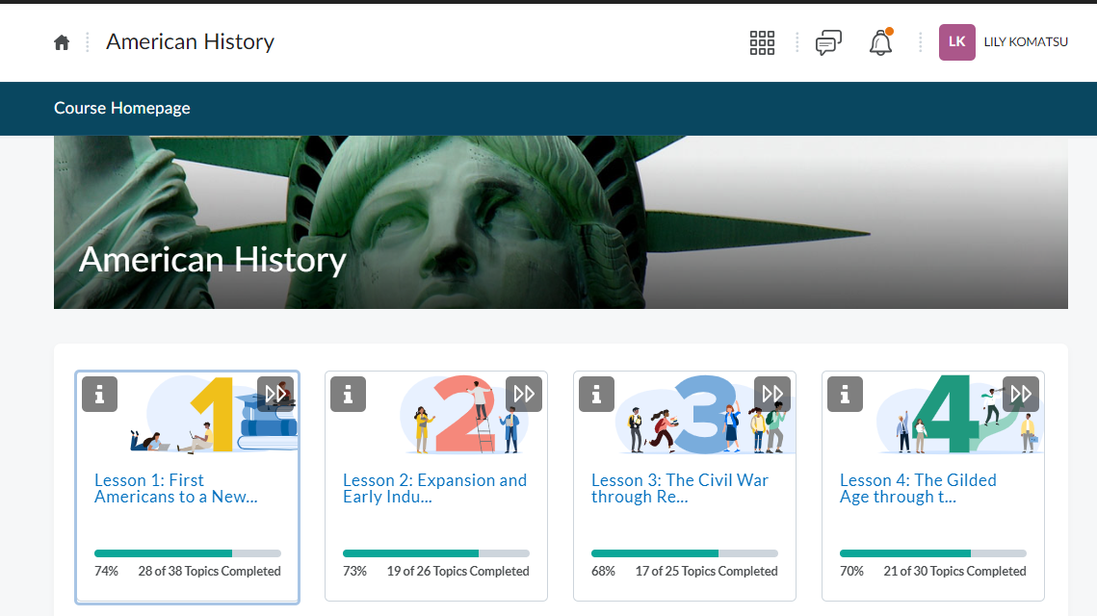
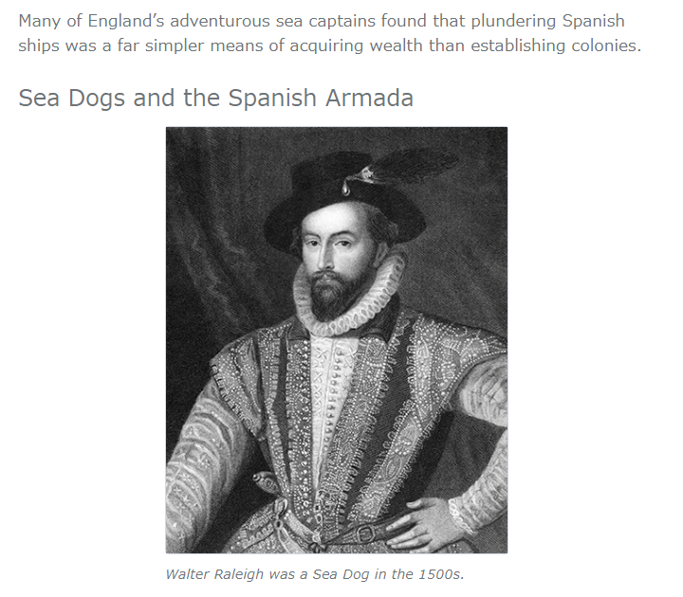
ペンフォスター高校・単位の取り方
ペンフォスター高校のログインサイトにログインし、授業スタートです。テキストを読み、試験を受け、単位を取っていきます。（試験はテキスト持込可）
Notes:
アメリカ人に合わせる必要はありません

Slide 21
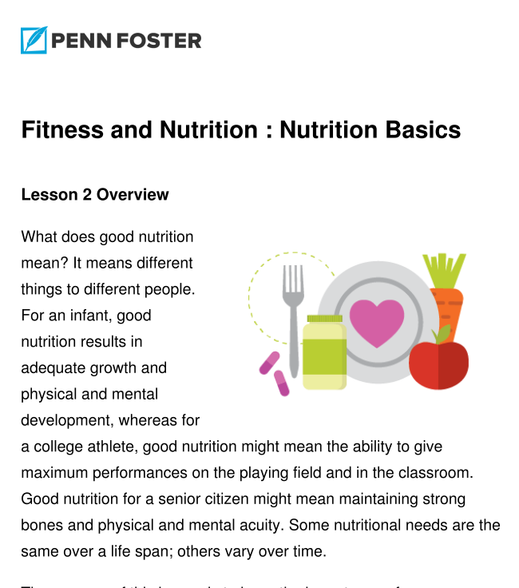
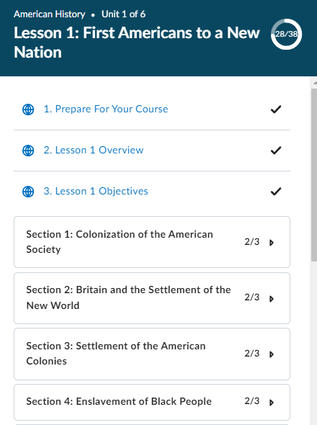
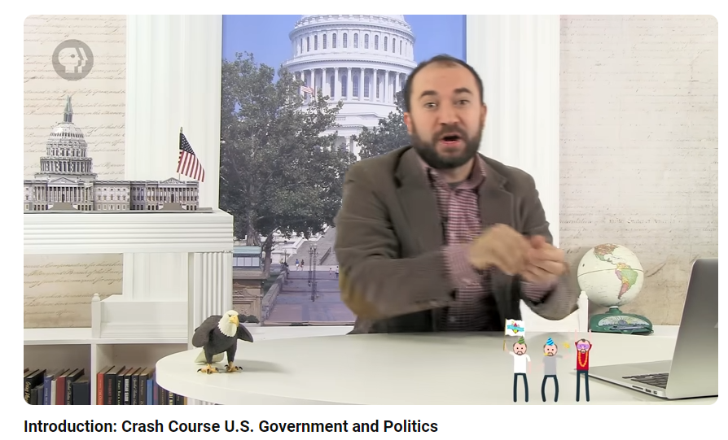
ペンフォスター高校の教材
タブレット（PC）か、ＰＤＦになっている
教科書を読み進めます
フラッシュカードや、確認テスト、参考動画などがある科目も多く、知識の定着に役立ちます
追加費用が発生する教材はありません。また、海外から送られてくる教材も、ありません

Slide 22
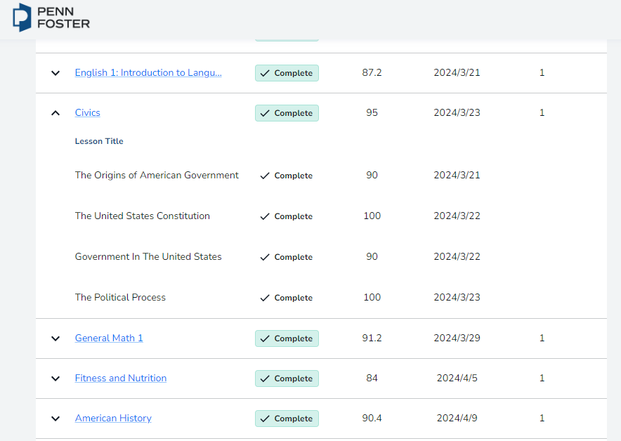
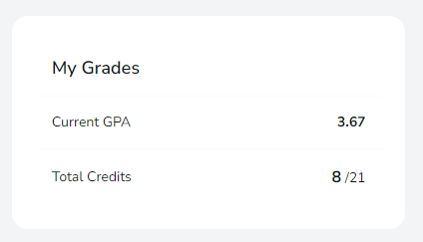
ペンフォスター高校・単位の取り方
試験は65％以上で「合格」となります。不合格の場合は、再テストが必要になります。テキストを見ながら試験を受けることができますので、落ち着いて準備しましょう。
受講する前に、ＡＪインターナショナルアカデミーによる日本語で解説された授業動画を視聴すると、理解も早まります。
Notes:
時間制限もないテスト

Slide 23

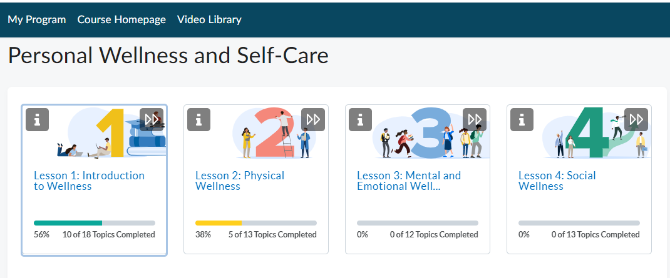
学習の進捗状況は
保護者の方も分かります
IDとパスワードは、保護者の方にもお渡しいたします。
ネットのつながる環境であれば、いつでもご確認頂けます。

Slide 24
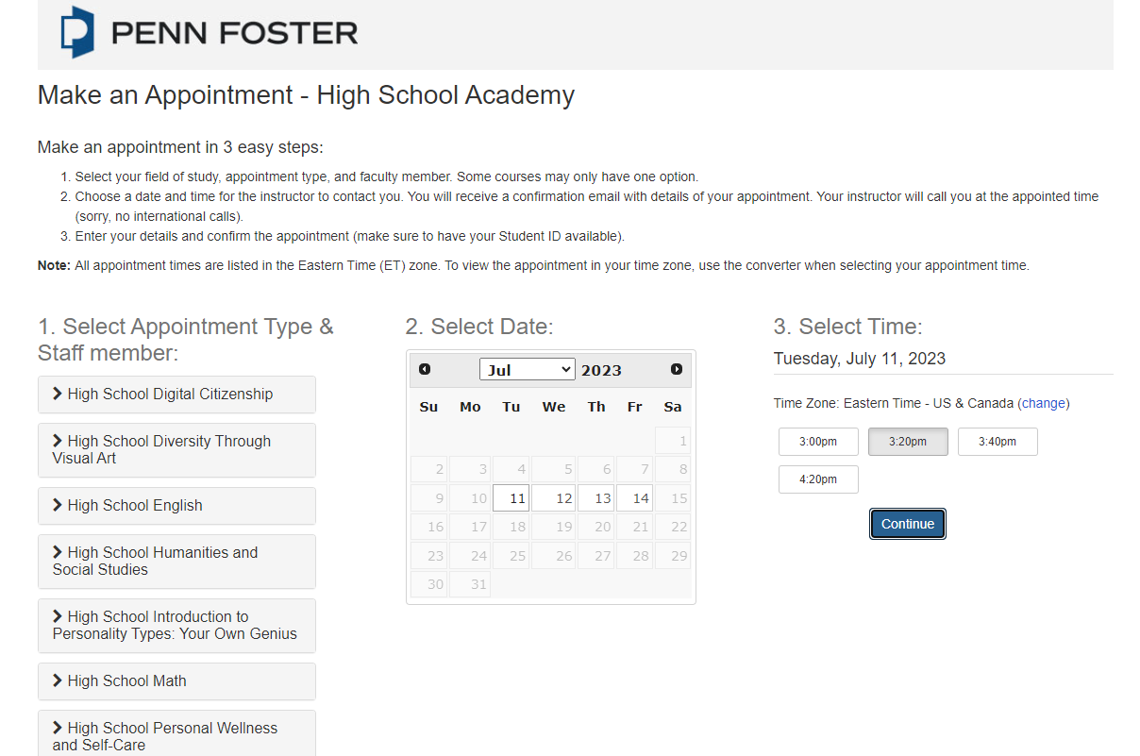
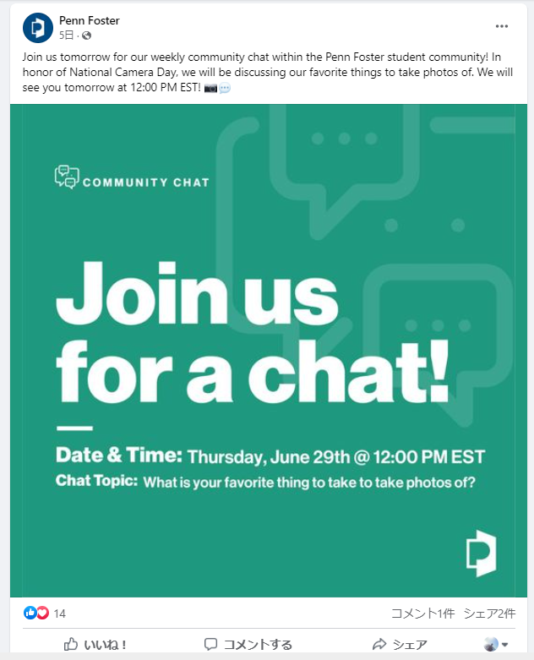
現地の先生や、ペンフォスターの他の生徒たち（世界）とのやりとりができる
日本時間の午前3時・4時・・・

Slide 25
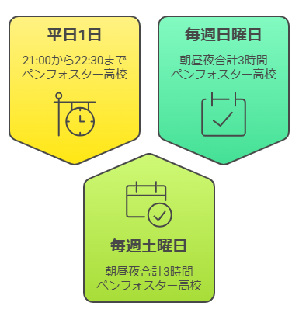
卒業までの勉強量
ダブルディプロマを目指す方
モデルプラン
毎週火曜日
２１：００から２２：３０ ペンフォスター高校の勉強
毎週土曜日
合計３時間 ペンフォスター高校の勉強
毎週日曜日
合計３時間 ペンフォスター高校の勉強
１か月に1単位取得
夏休み中に3単位取得を目標に！
1年から1年半で卒業

Slide 26

AJインターナショナルアカデミーの
英語授業
特別講座とは？
中学基礎から（日本の）大学受験レベル
TOEFLならibt80-100点レベル
duolingo110点レベル

Slide 27
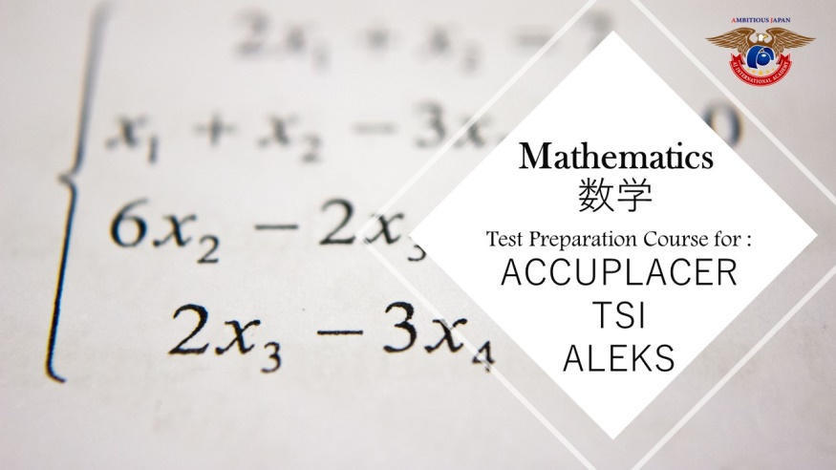


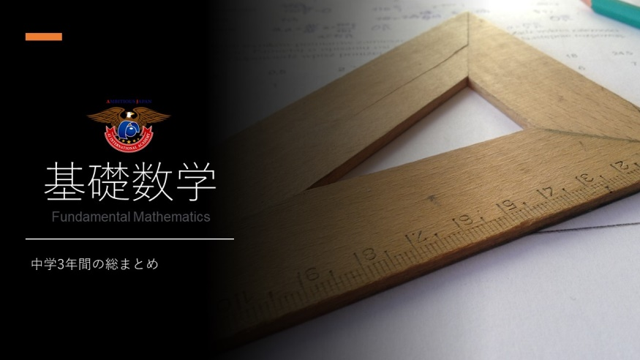
AJインターナショナルアカデミーの
数学の授業
特別講座とは？
米国College/University入学後に受ける
数学プレイスメントテスト対策まで
ACT/SAT/Accuplacer/TSI/AKEKS
Notes:
関数電卓の使い方、アメリカの大学では数学のテストもあります。その対策講座もやっています。

Slide 28









大切なのは、「知識を得る」だけでなく、
教養を得て、知恵をつけ、人生を豊かにすること
特別講座とは？
国際人としての教養講座

Slide 29

よくある質問集：
AJインターナショナルアカデミー編

Slide 30
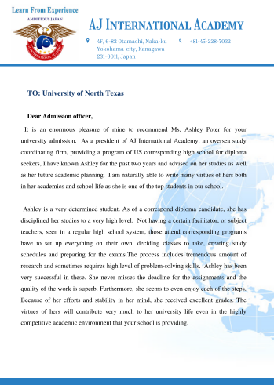
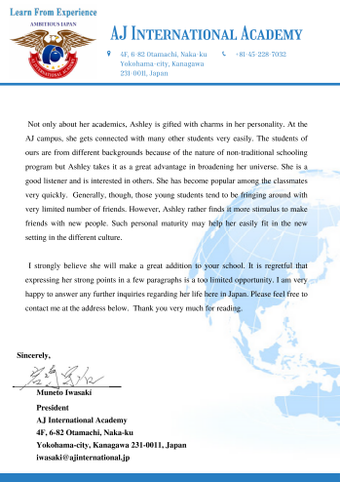
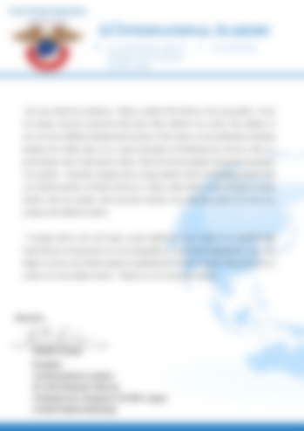
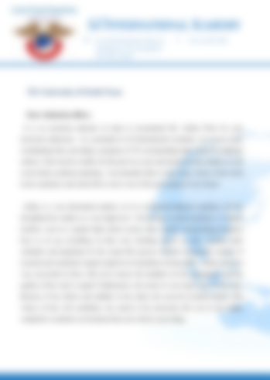
推薦状は書いてもらえますか？
よくある質問
1通：5,500円
同じ内容で提出先が違う場合は、一通あたり500円
志望校へ直接AJから郵送する場合は、別途郵送費要。
自分のアピールポイントや書いてほしい内容などを、まとめてください。
納品は4週間以内となりますので、必要な方はお早めにお申し出ください。
Notes:
ダブルディプロマのことをしっかり織り込んでかきます。

Slide 31
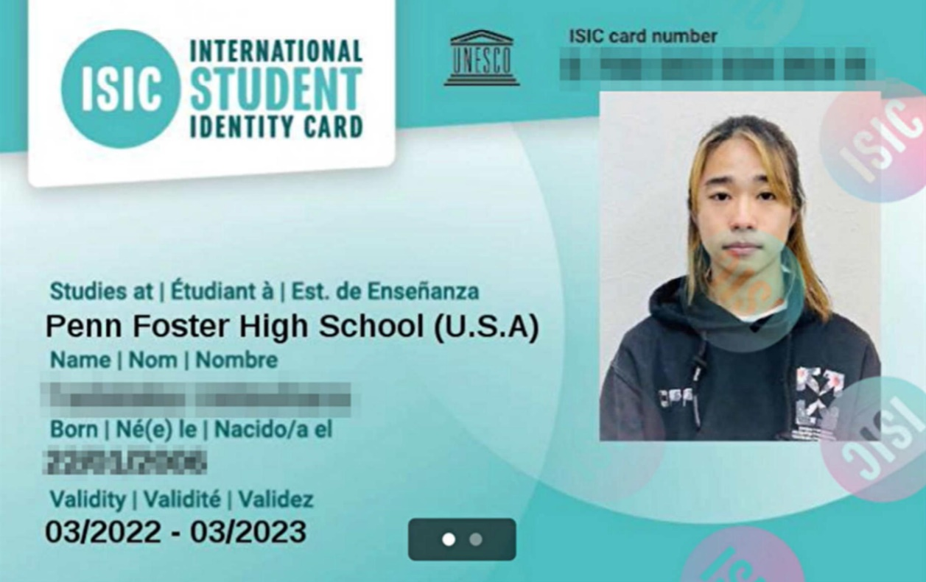
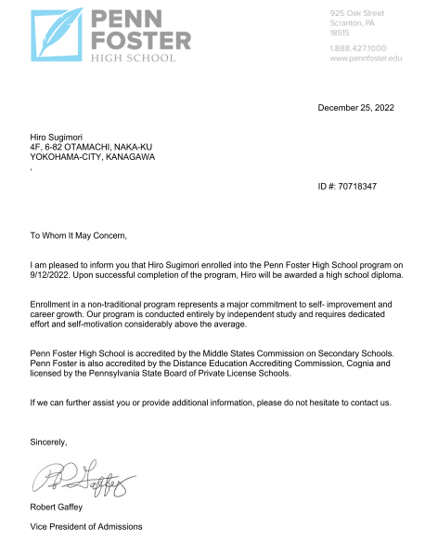
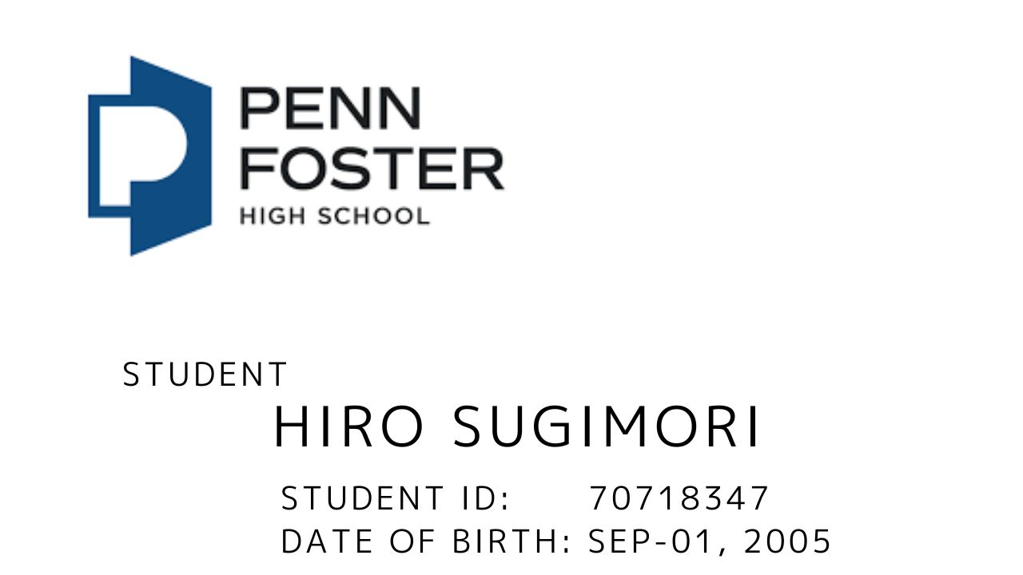
学生証・在籍証明書は出るか？
よくある質問

Slide 32


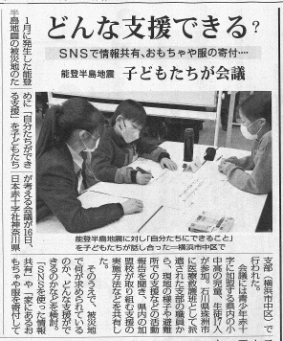
課外活動はあるか？
よくある質問
AJインターナショナルアカデミーは
日本赤十字社・青少年赤十字に
加盟しています！
是非一緒にボランティア活動に
取り組んでいきましょう！
ＪＲＣ(Junior Red Cross)部
必ずしも、今の高校を辞める必要はありません
二重学籍は出来ます
国際交流を軸に活動していきます

Slide 33
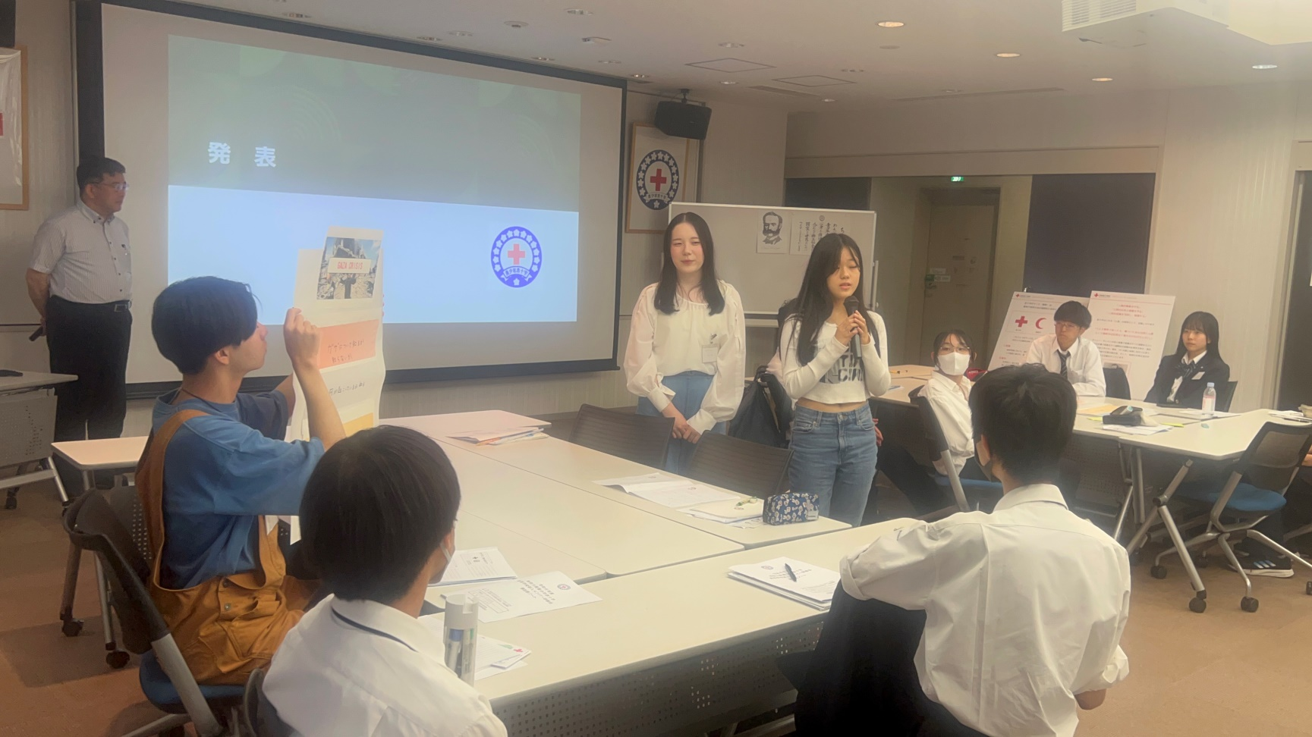



課外活動 －青少年赤十字－
必ずしも、今の高校を辞める必要はありません
二重学籍は出来ます

Slide 34


Slide 35





課外活動はあるか？
海外ボランティアを紹介
必ずしも、今の高校を辞める必要はありません
二重学籍は出来ます

Slide 36


留学生交流会
NPO留学協会主催
外国人留学生との交流の様子
東京湾屋形船クルージング

Slide 37





第一回：君が紡ぐ未来・未来共創アワード
NPO留学協会主催
高校生が自らの海外体験を通じて、世界や地域が抱える課題にどのように向き合い、どのように貢献しているのかを映像を通して発表するコンペティション
異文化交流、環境問題、経済格差、貧困、世界平和などのテーマに触れながら、自身の経験・行動・学びを3～5分の動画にまとめて発信・共有する

Slide 38

出 願 方 法

Slide 39
出願にあたり：英文成績証明書（出願後）
中学の単位をお持ちの方
日本の高校の単位をお持ちの方
高卒認定試験に合格（科目合格含む）されている方
ご出身の中学、在籍していた（いる）高校、高卒認定試験団体に、英文成績証明書の発行をご依頼ください
中学校へご依頼される方は、AJインターナショナルアカデミーから「米国通信制高校入学にあたり」という、「英文成績証明書 発行依頼書」をお渡しいたします。
出身校にお渡し頂ければ、あとは中学校とAJインターナショナルアカデミーとのやりとりで、完結いたします。

Slide 40
入学後：英語能力証明書
英検やTOEFL、TOEICなどの英語能力試験を受けたことがある方、英検に合格（級を問わず）している方は、証明書をお取りください。
入学後、90日以内に提出してください。
現在は任意ですが、今後、点数や級に係わらず、なんらかの「英語能力証明書」の提出が義務付けられるかもしれません
その場合、自宅で安価で受けられる「duolingo」をお薦めいたします。
AJインターナショナルアカデミーでは、duolingo対策講座も豊富にご用意しております。ぜひご受講ください。AJ生は追加費用無く、なんどでも受講できます。

Slide 41
出願から受講までの流れ
ネットで出願
AJ会員登録
実力診断試験
入学手続完了
出願から2週間以内 出願から2週間以内 学費納付2-3週間以内
ZOOM面談
履修開始
成績証明書
提出
英語能力
証明書提出
入学手続完了後 ZOOM面談後 入学から60日以内 入学から60日以内
出願後、学費のご請求書を発行いたします。
（特待の方以外。メール添付及び郵送にて。）
2週間以内にご納付ください。

Slide 42
出願から受講までの期間
願書受付は、本日ただいまより！
願書締切：先生にお尋ねください
奨学金利用者以外は、願書は通年で受け付けております
学費44.8万円（税込み）
卒業までの学費。一括のみ。
AJ入会金15000円 免除

Slide 43
出願方法
QRコードを読み込んでください

Slide 44


Slide 45


Slide 46


Slide 47


Slide 48

白鵬女子高校専用申込フォーム「以外」から申し込みをされる場合は、必ず「ご紹介者」に「白鵬女子高校」とご記入ください

Slide 49


44.8万円（税込み）
ペンフォスター高校授業料
AJ入会金15000円 免除

Slide 50
個別相談もご利用ください
ZOOMでも、メールでもお電話でも
TEL：045-228-7032
admission@aj-academy.jp
または
iwasaki@ajinternational.jp

Slide 51
アメリカ通信制高校という選択肢
アメリカの高校を
日本で卒業する！
ＡＪインターナショナルアカデミー

